Slide 1
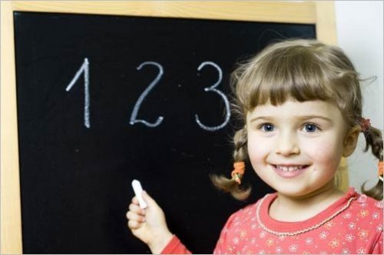

Готовность ребенка к школе.
Презентацию подготовили:
Царёва Л.В.
Лапина О.В.

Slide 2
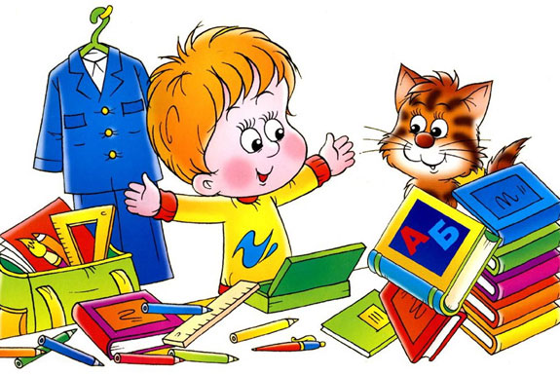
Что такое Психологическая готовность ребенка к школе?
Готовность ребенка определяется его показателями:
физическая готовность;
мотивационная готовность;
эмоционально-волевая готовность;
интеллектуальная готовность.

Slide 3

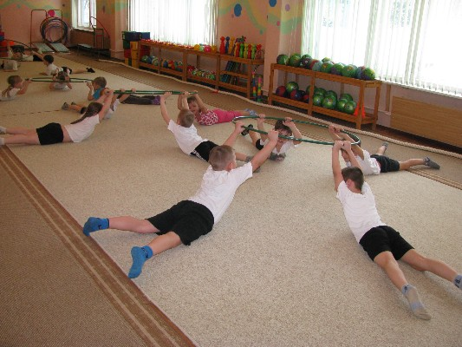

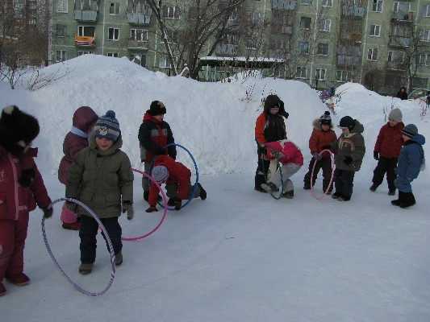
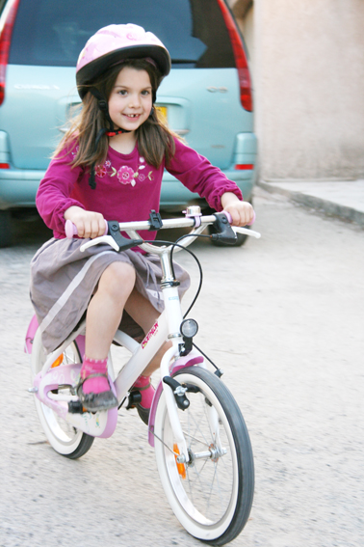
Физическая готовность:

Slide 4
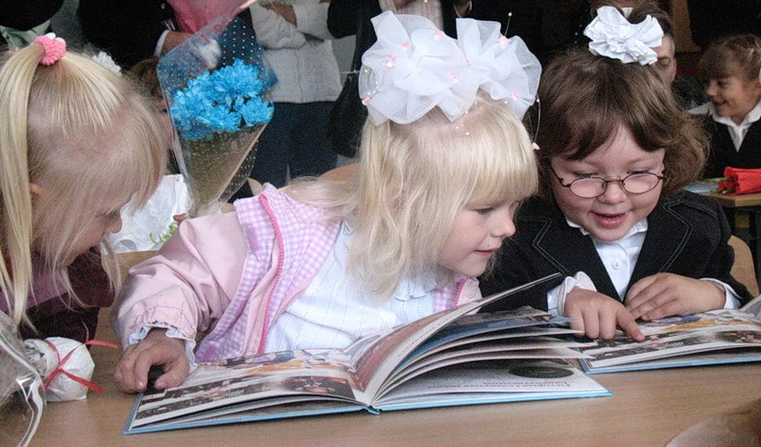
Мотивационная готовность:
Познавательный интерес, желание узнавать что то новое;
Сформированность положительного отношения к школе, учителю, учебной деятельности, к самому себе.

Slide 5
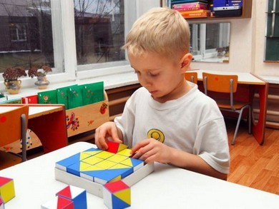
Эмоционально-волевая готовность:
Умение сознательно подчинять свои действия общим правилам, ориентироваться на заданную систему требований;
Умение принять учебную задачу (внимательно выслушать, вникнуть в содержание того, о чем говорит учитель);
Умение работать в соответствии с предлагаемой инструкцией;
Умение доводить начатое дело до конца.
Развитию эмоционально-волевой готовности способствует изобразительная деятельность и конструирование , поскольку они побуждают длительное время сосредотачиваться на постройке или рисовании.

Slide 6

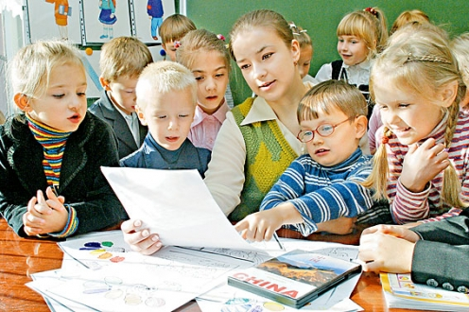
Интеллектуальная готовность к школе:
Умение думать, анализировать, делать выводы;
Развитие речи, словарный запас и способность рассказывать что-то на доступные темы, в том числе и элементарные сведения о себе;
Способность к концентрации внимания, умение строить логические связи, развитие памяти, мелкой моторики.
Учите ребенка самого искать ответы на свои бесконечные «почему», активно интересоваться окружающим миром.

Slide 7
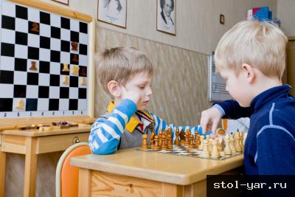
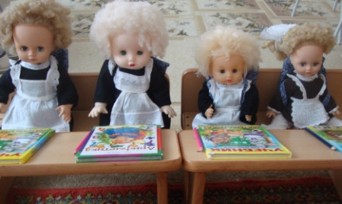
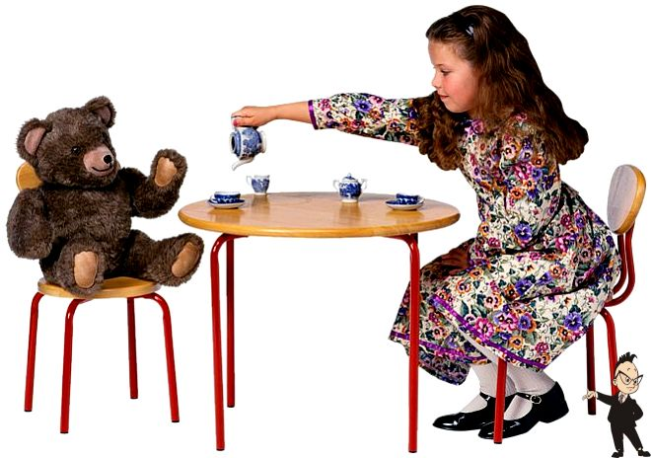
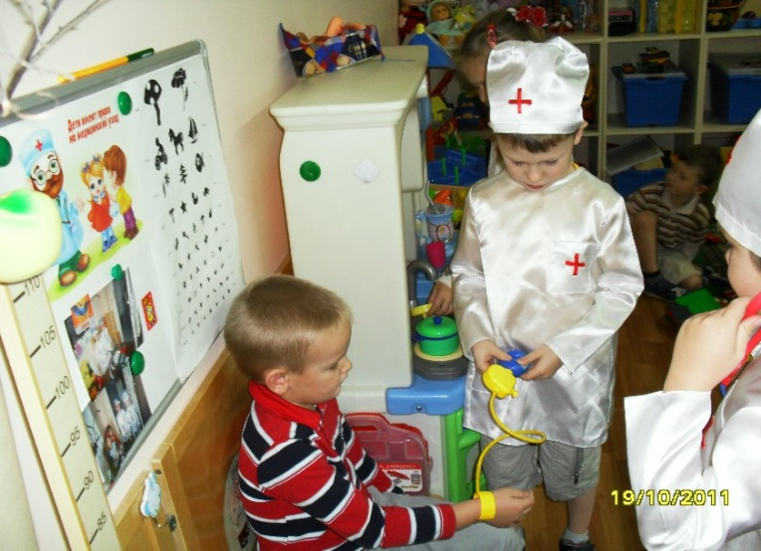
Социальный интеллект:

Slide 8

Портрет будущего первоклассника:
Физически развитый ребенок;
Любознательный, активный;
Эмоционально отзывчивый;
Способный управлять своим поведением и планировать свои действия;
Способный решать интеллектуальные задачи и личностные проблемы;
Имеющий первичные представления о себе, семье, государстве, мире и природе;
Умеющий работать по правилу и образцу.

Slide 9
Динамика уровня готовности детей к обучению в школе:

